Slide 1
数据结构 大作业A 图像哈希 Image Hashing
吴浩睿
自02 2020011063

Slide 2
基本目标
基本目标：
对源图像和查询图像块实现基础的哈希算法，对每个查询图像块在哈希表中查找并给出其在源图像的位置。要求每次查询的复杂度在常数级，进行实验并给出建立表时哈希值出现冲突的次数。

Slide 3
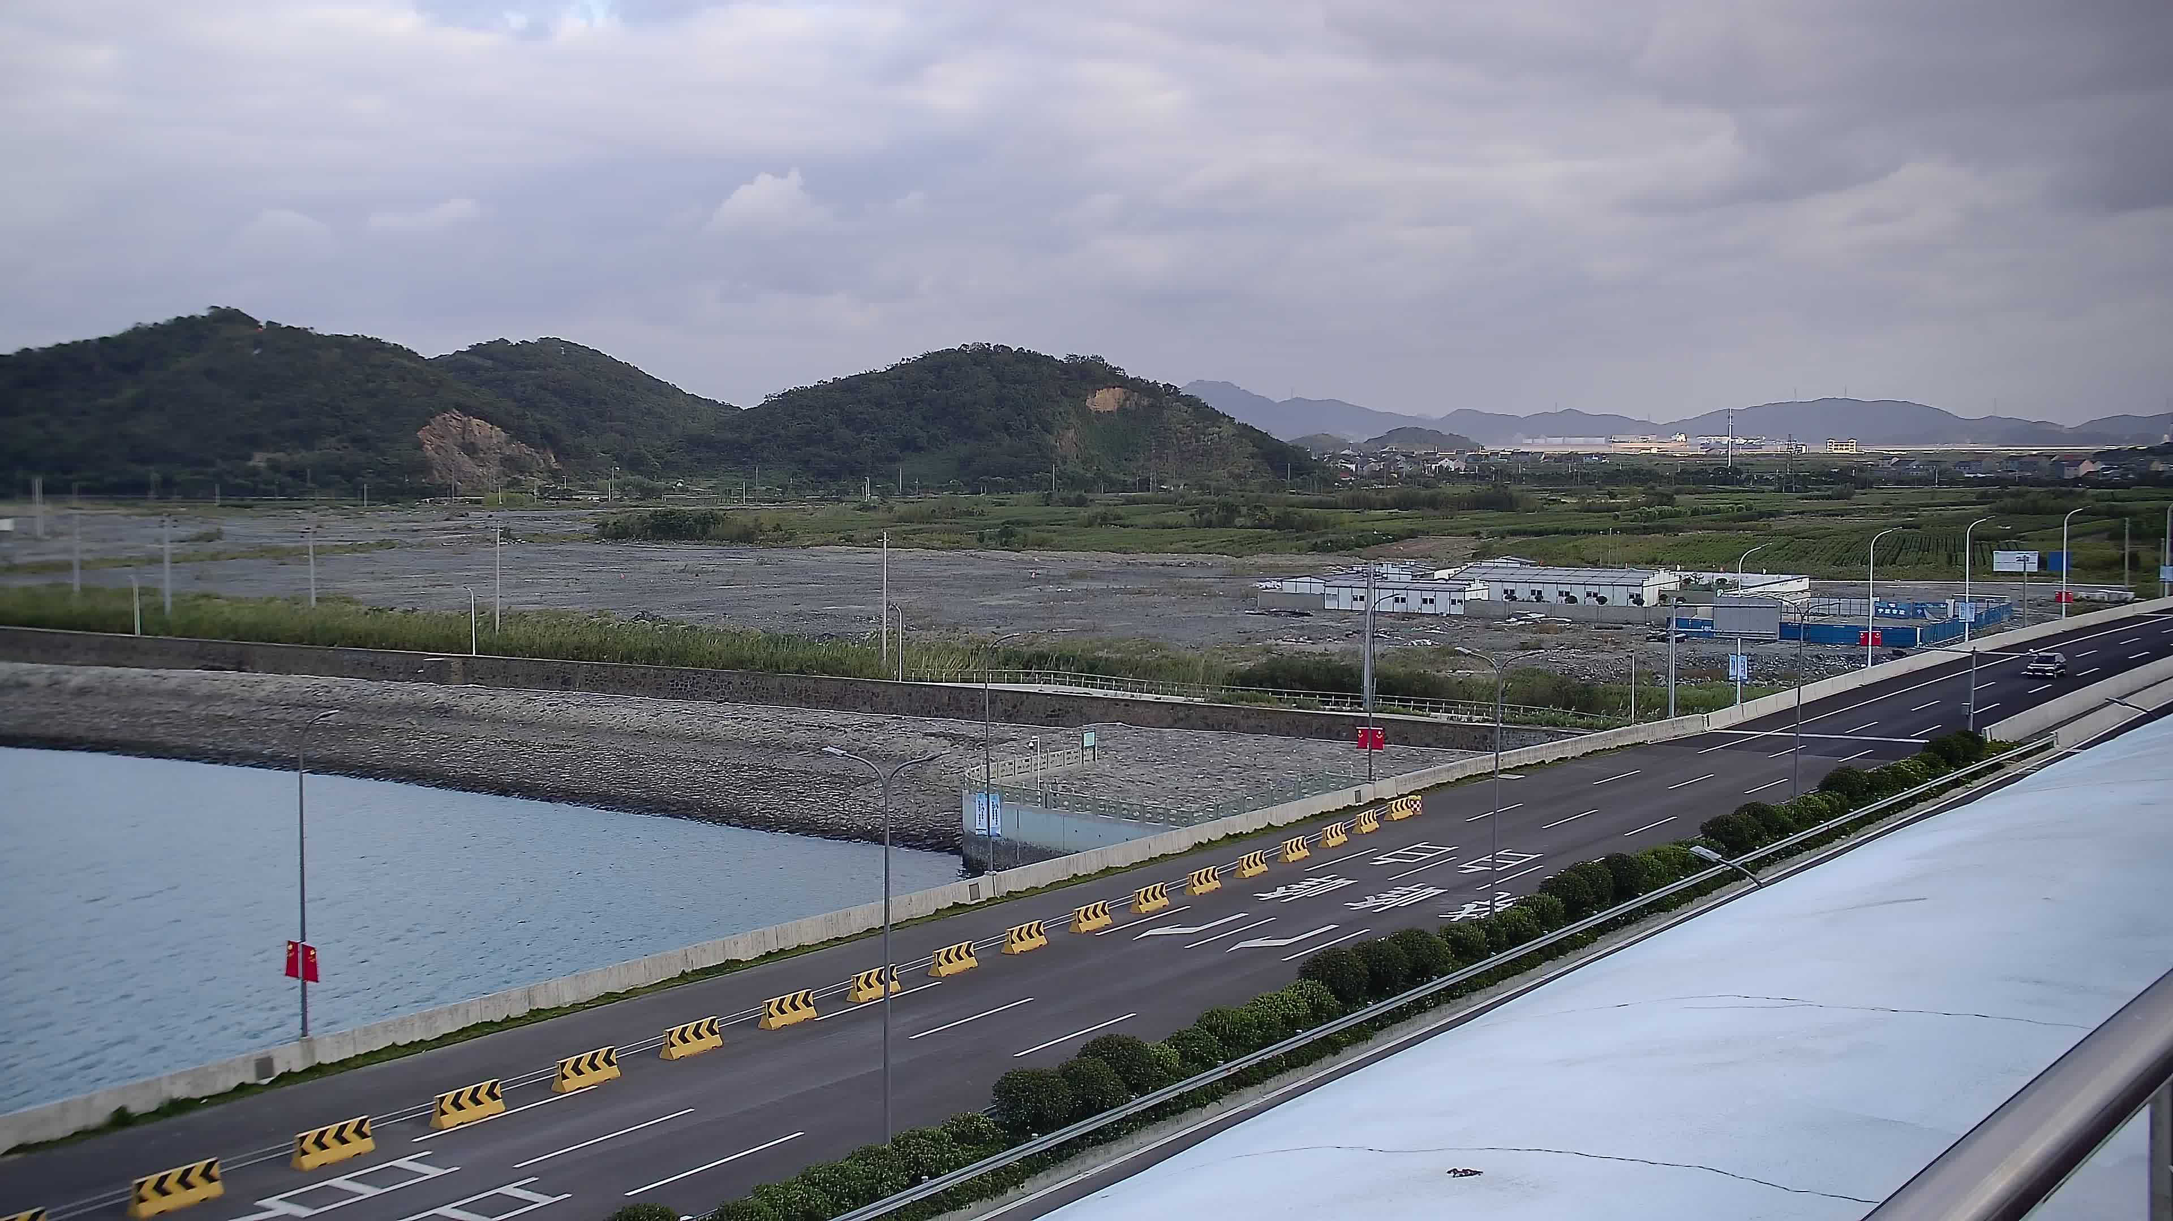
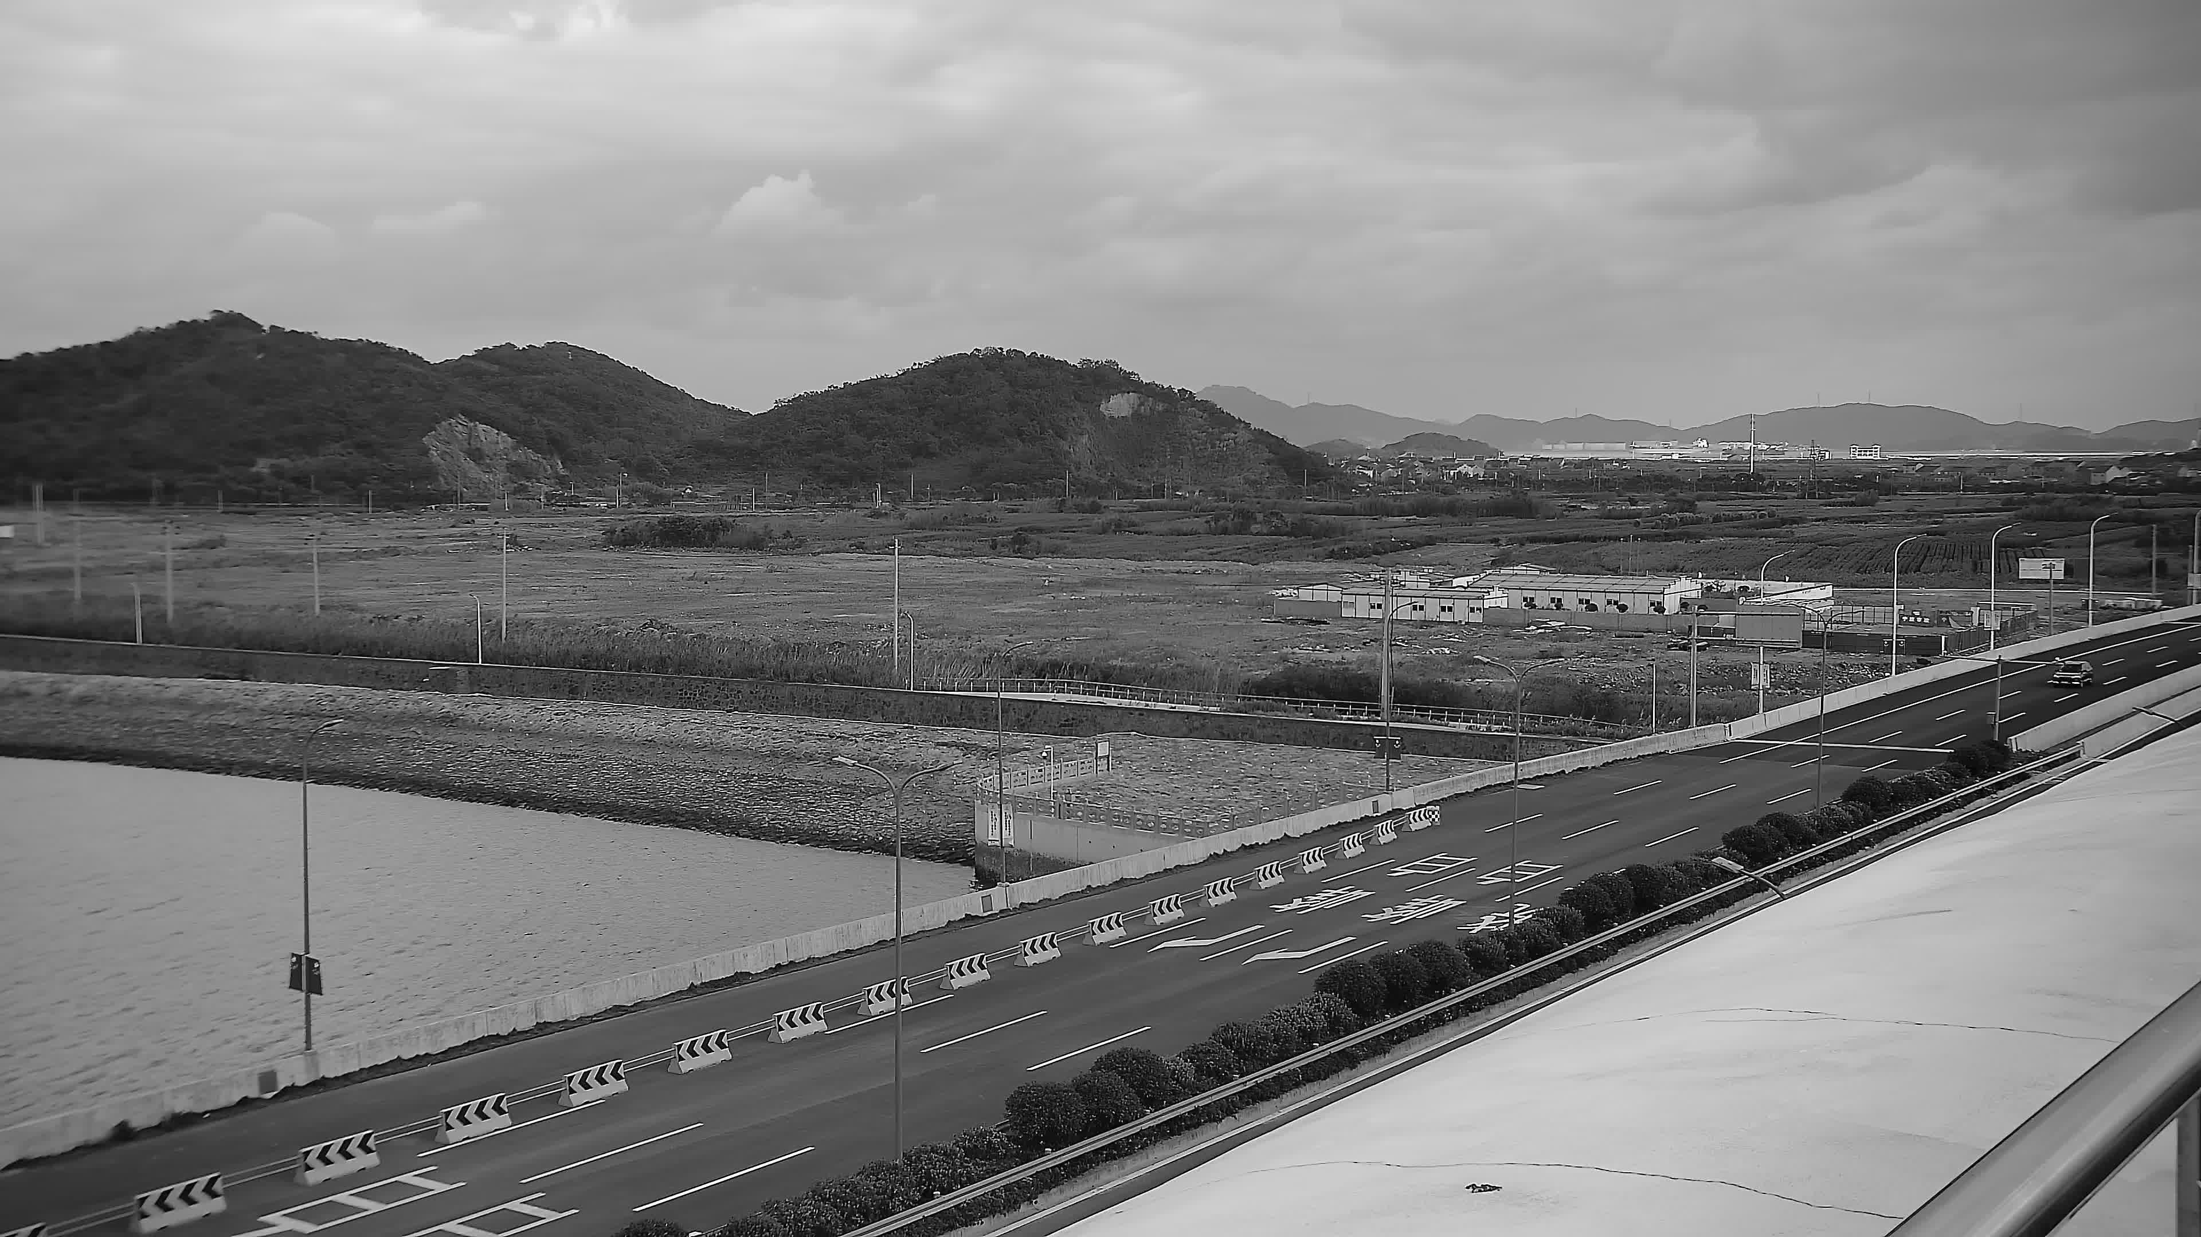
图像表示
图像使用一个矩阵来表示，矩阵中的每个元素代表图像上像素的值，本次作业图像均为灰度图，取值范围为0-255。
RGB图像
灰度图像

Slide 4
算法流程
①从source_g.data和queryi_g.data文件中读取出表示图像像素的数据
②对原图像的每一个64×64小块求哈希值作为存储坐标位置的地址，建立哈希表
（使用链式存储处理散列冲突）
③对查询块求哈希值，从这个地址取出坐标

Slide 5
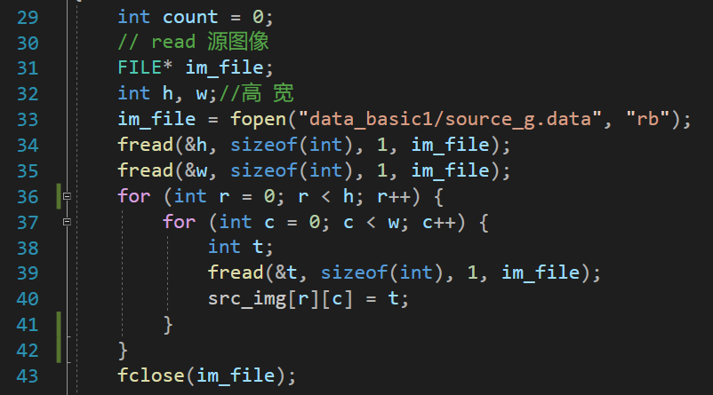
①从source_g.data和queryi_g.data文件中读取出表示图像像素的数据

Slide 6
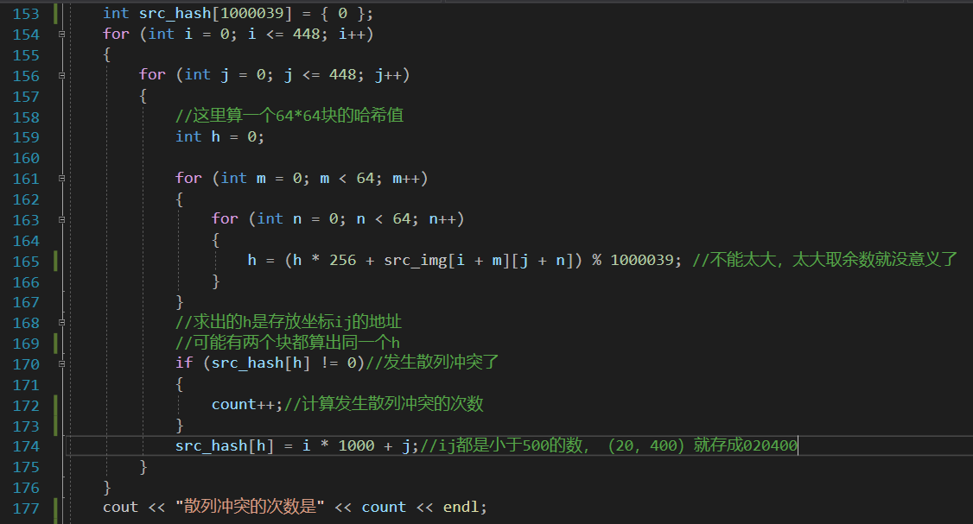
②对原图像的每一个64×64小块求哈希值作为存储坐标位置的地址，建立哈希表

Slide 7
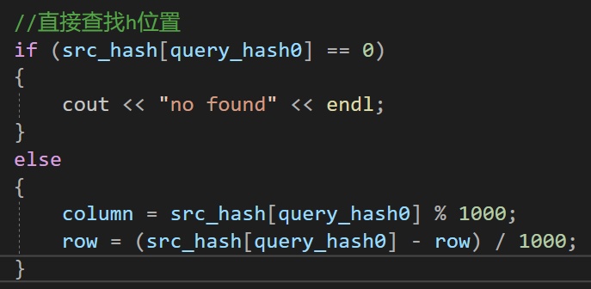
③对查询块求哈希值，从这个地址取出坐标

Slide 8
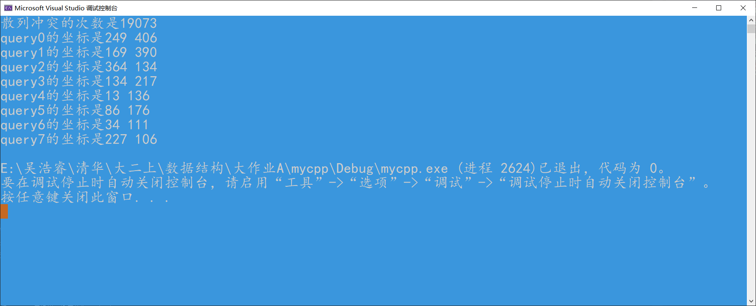
代码运行结果

Slide 9
复杂度分析
一个512×512（n×n）的原图像里共有（n-63）×（n-63）=449²个64×64的小块，建表时要对每一个小块都求一次哈希值
对一个64×64的小块求哈希值的复杂度是O（m²）
故建表的总复杂度为
（n-63）×（n-63）×m²

Slide 10
进阶二：感知哈希
大体算法流程：
py文件：
①对源图像的每个图像块做DCT，选取6x6的子矩阵，设定基准值为平均值，小于平均值的置0,大于平均值的置1，得到一个表示01的字符串，存到txt文件中
②对查询图像块做DCT，选取6x6的子矩阵,根据平均值得到字符串，存到txt文件中
cpp文件：
③txt文件的字符串求哈希值并建表
④根据哈希值查找一些待选的图像块位置。
⑤根据8×8矩阵的哈密顿距离从候选图像块中确定最终的位置。

Slide 11
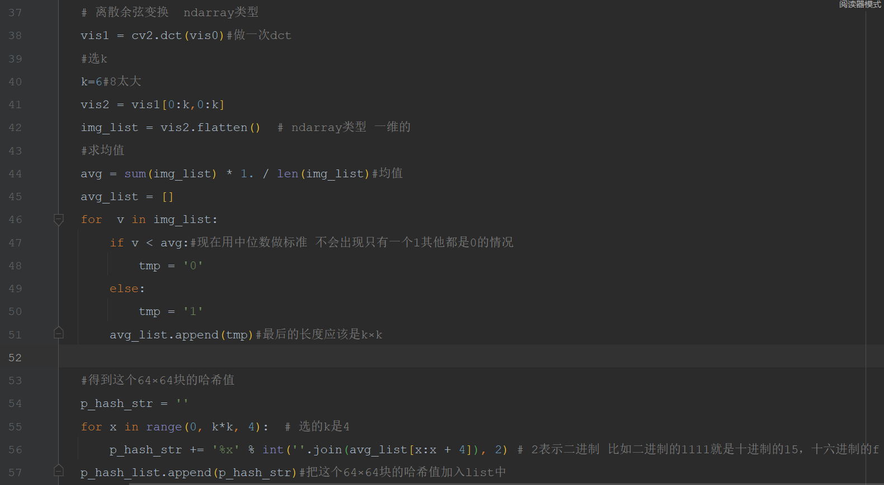
①DCT，选取6x6的子矩阵，设定基准值为平均值，小于平均值的置0大于平均值的置1，得到一个表示01的字符串。

Slide 12
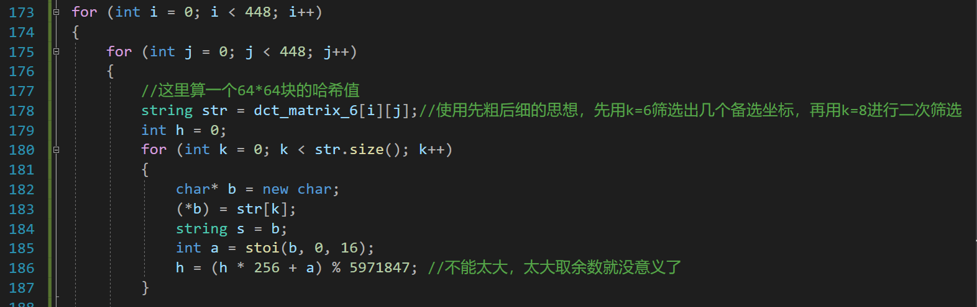
③根据txt文件的字符串求哈希值

Slide 13
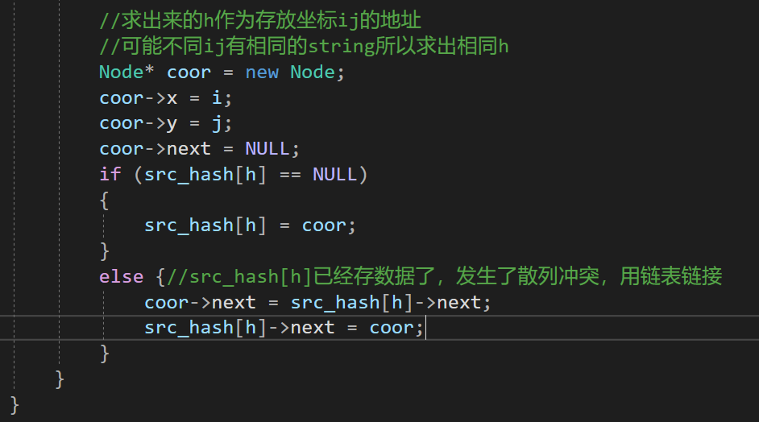
③建表

Slide 14
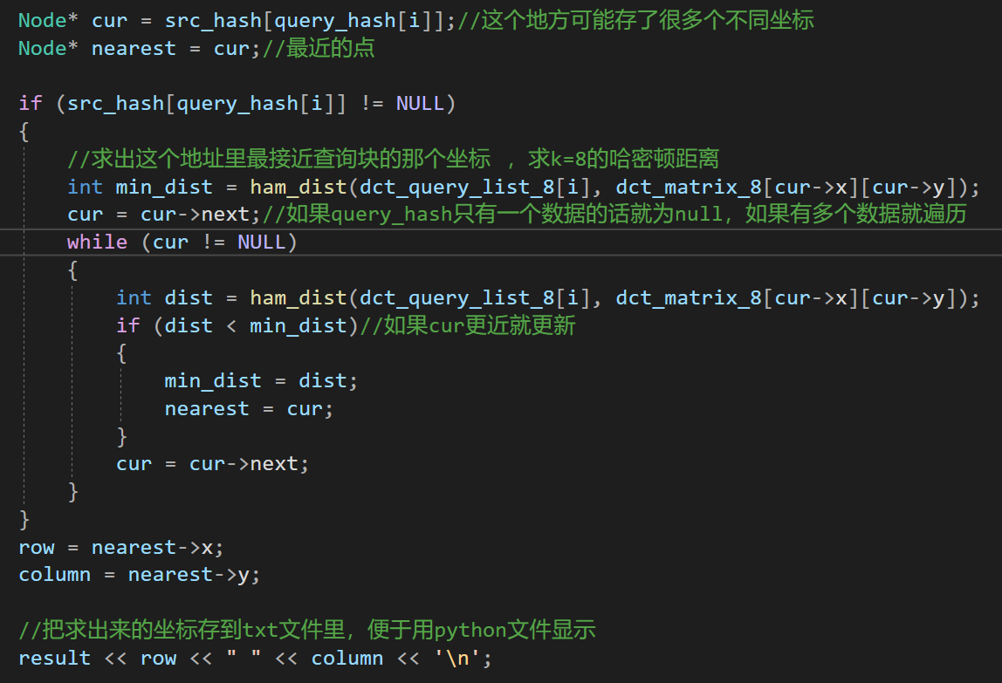
⑤根据哈希值查找对应的候选图像块位置。

Slide 15
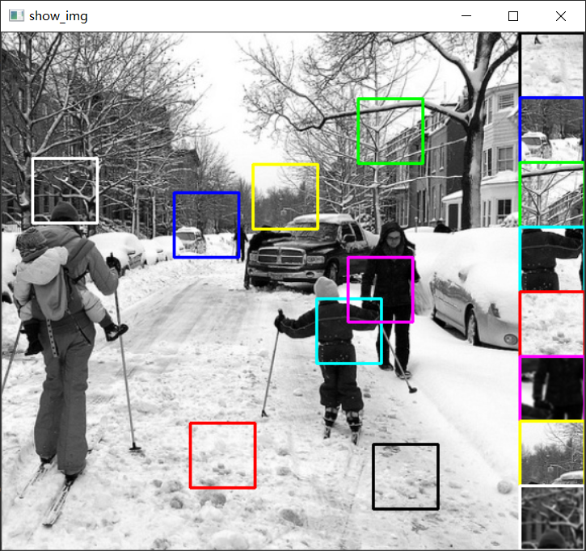
data_test的结果
py文件的运行时间：53.322s
cpp文件的运行时间：8.385s

